Slide 1
আমাদের আজকের গনিত ক্লাসে সবাইকে স্বাগতম

Slide 2
শিক্ষক পরিচিতি
ফাতেমা আক্তার সুমী
সহকারি শিক্ষক
রায়ের পাড়া সরকারি প্রাথমিক বিদ্যালয়
বানিয়াচং, হবিগঞ্জ।

Slide 3
পাঠ পরিচিতি
শ্রেণিঃ তৃতীয় বিষয়ঃ গনিত
পাঠঃ বাংলাদেশের মুদ্রা ও নোট
আজকের পাঠঃ পাঠ্যবইয়ের ৭৪ পৃষ্ঠা
সময়ঃ ৪০মিনিট তারিখঃ ০৩/০২/২০২০ খ্রিঃ

Slide 4
শিখনফল
এই পাঠ শেষে শিক্ষার্থীরা …
১৫. ১.১_ দেশে প্রচলিত সকল মুদ্রা ও নোট শনাক্ত করতে পারবে।
১৫.১.২_ অঙ্কে প্রকাশিত টাকা পয়সার পরিমান পড়ে বলতে পারবে।
১৫.২.৩_টাকা পয়সা সঙ্ক্রান্ত সমস্যার সমাধান করতে পারবে।

Slide 5
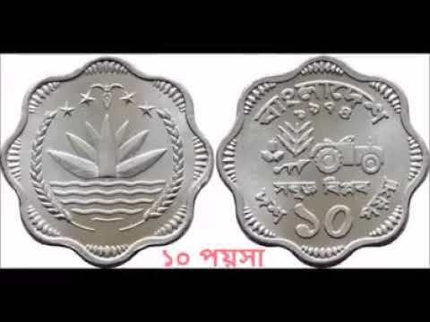
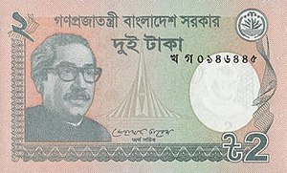
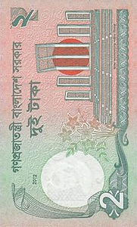
পূর্বজ্ঞান যাচাই ......
এখানে কি দেখা যাচ্ছে...

Slide 6
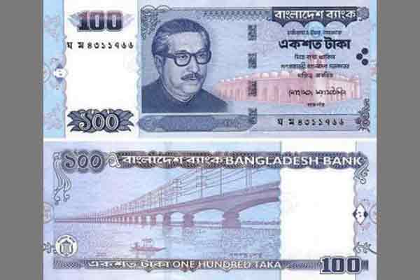
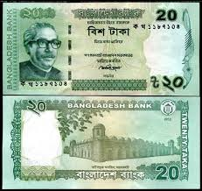
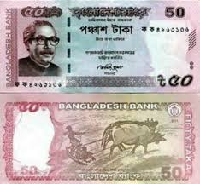
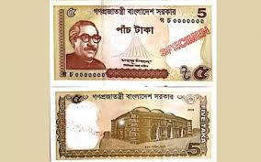

Slide 7
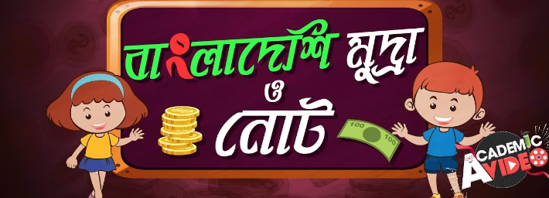
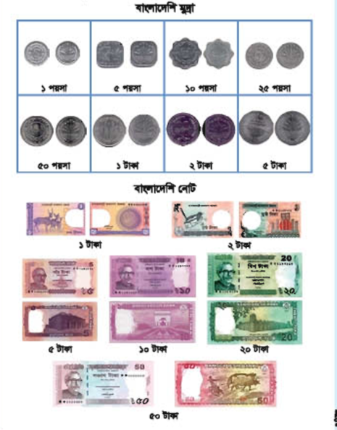
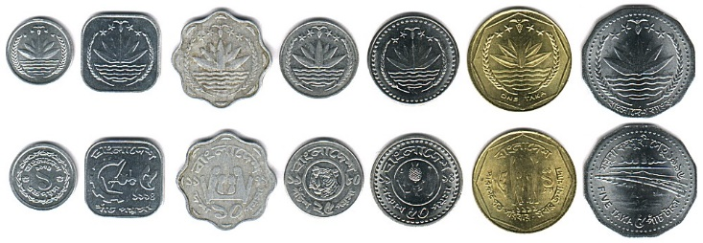
আমাদের আজকের পাঠ হচ্ছে ........

Slide 8
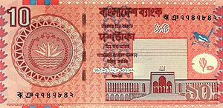
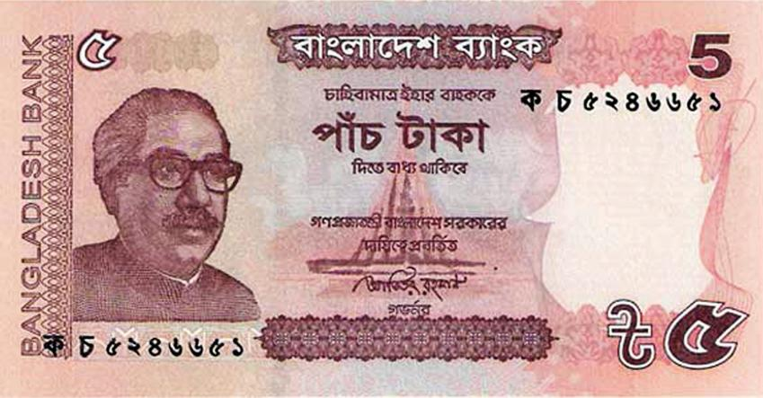
উপস্থাপন
বাস্তব পর্যায়ঃ
৫ টাকার নোট
১০ টাকার নোট

Slide 9
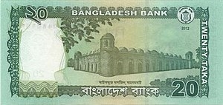
অর্ধবাস্তব
পাঠ্যবইয়ের ৭৪ পৃষ্ঠা খুলতে এবং নোটগুলো দেখতে বলব।
১০ টাকার নোট
২০ টাকার নোট

Slide 10
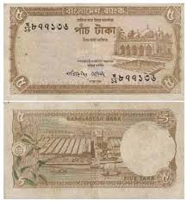
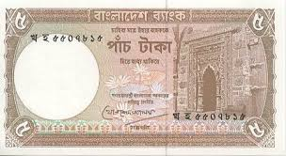
৫ টাকার নোট

Slide 11
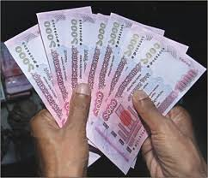
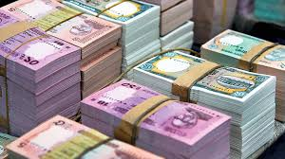

Slide 12
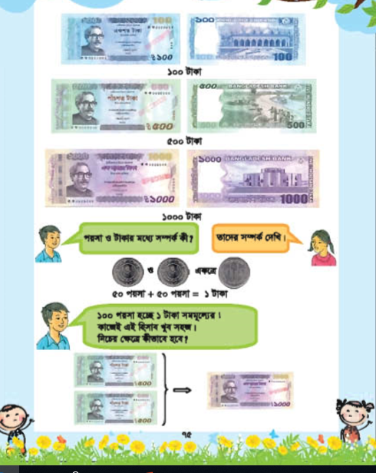
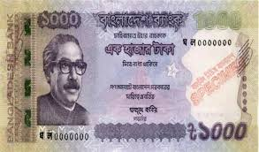

Slide 13
৫টি ২ টাকার নোট
২টি ৫টাকার মুদ্রা

Slide 14
দলীয় কাজ
গোলাপ
এখানে ২০ টাকার নোট কোনটি?

Slide 15
জবা
এখানে ৫০ টাকার নোট কোনটি ?

Slide 16
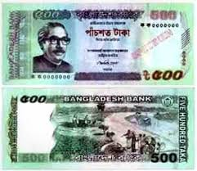
রজনীগন্ধা
এখানে ১০০ টাকার নোট কোনটি ?

Slide 17
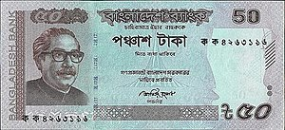
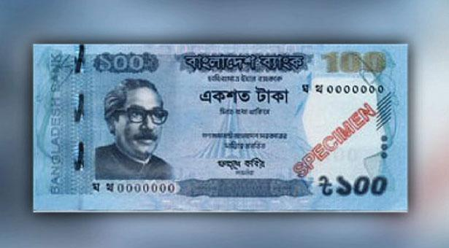
মূল্যায়ন
৫০০ টাকার নোট
৫০টাকার নোট
১০০টাকার নোট

Slide 18
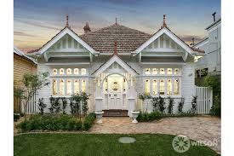
বাড়ির কাজ
২টি ৫টাকার নোটে কত টাকা?
২. ৪টি ১০টাকার নোটে কত টাকা?

Slide 19
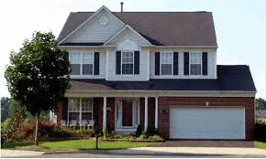
সবাইকে ধন্যবাদ জানিয়ে আজকের মত বিদায়

